Slide 1
Practice 01
Object oriented programming (OOP)
Multiplayer game seminar
SangMin, Lee (2017171081)

Slide 2
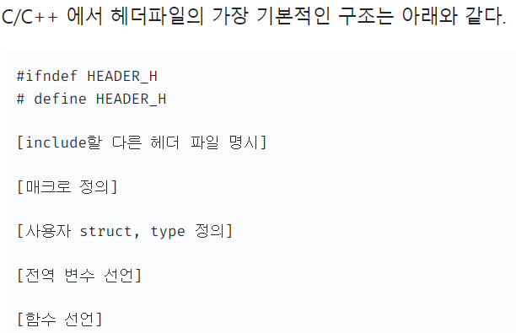
Header file 기본 구조

Slide 3
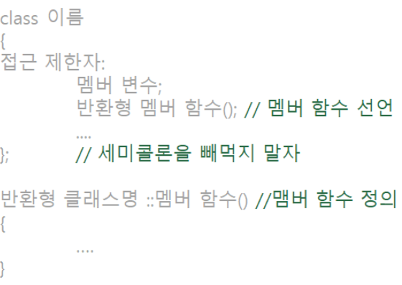
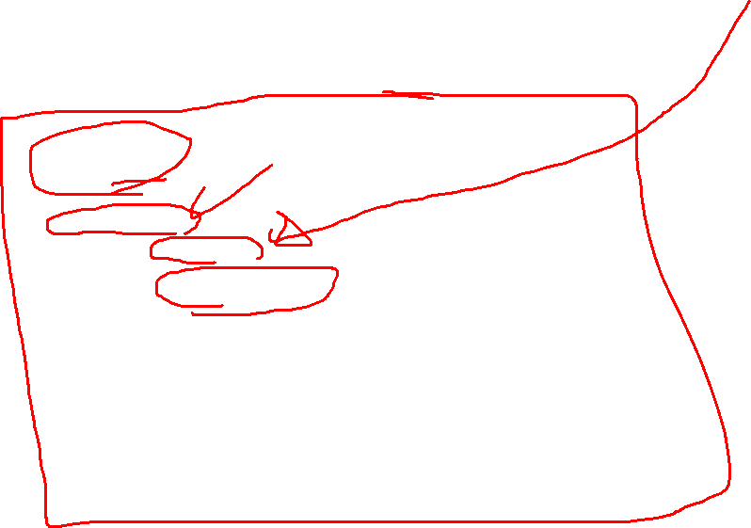
Class 기본 구조

Slide 4
객체 지향 프로그래밍의 4가지 특징
추상화
상속
다형성
캡슐화

Slide 5
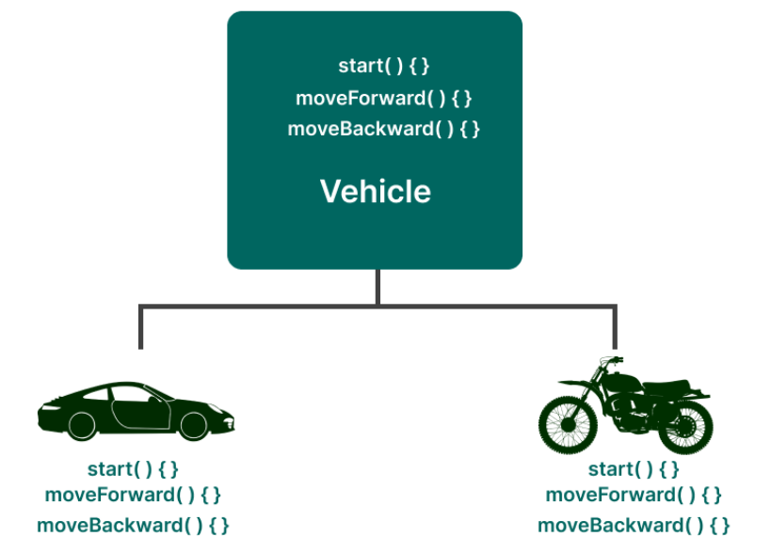

추상화

Slide 6
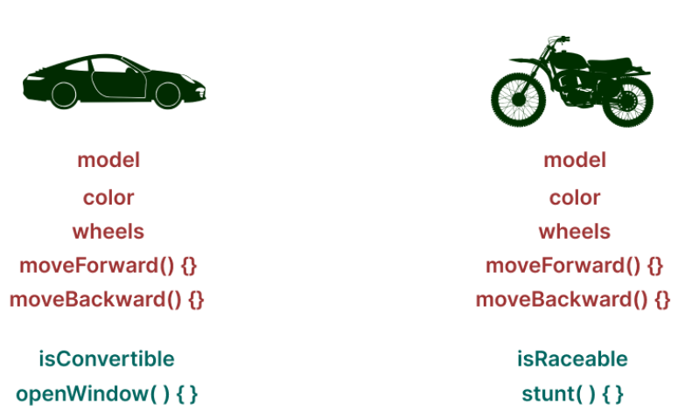

상속

Slide 7
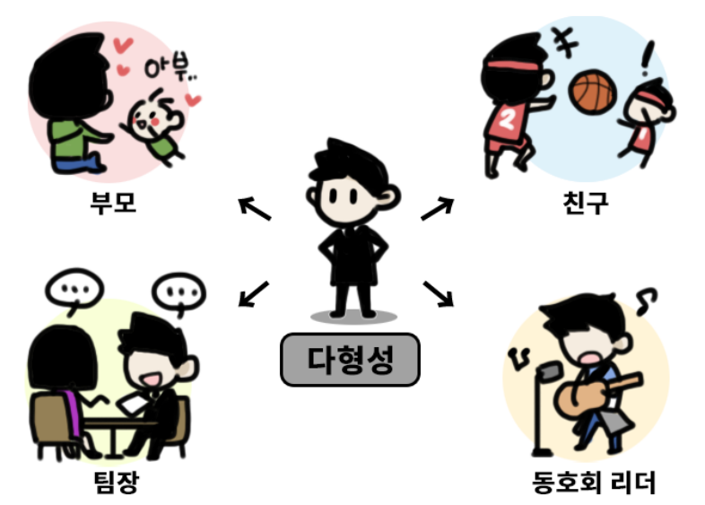
다형성

Slide 8
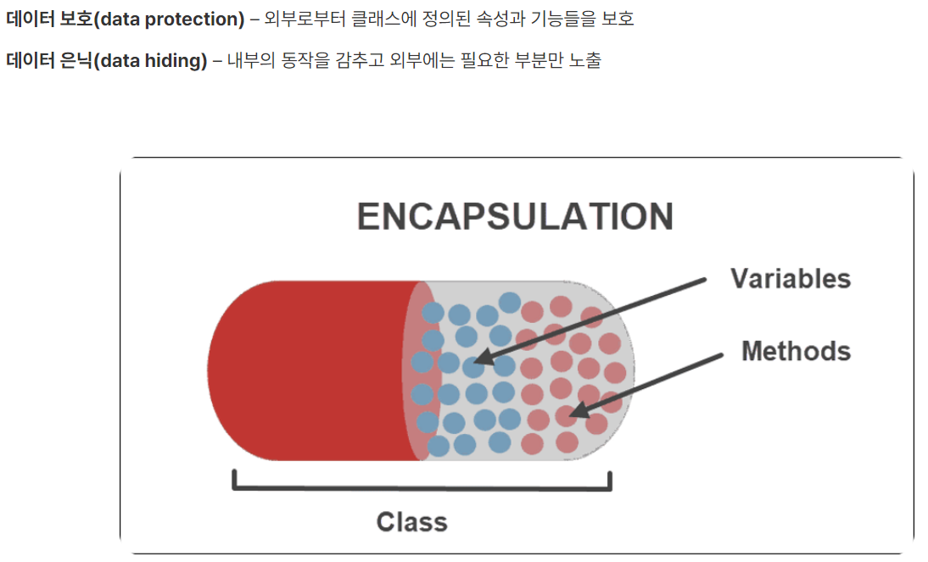
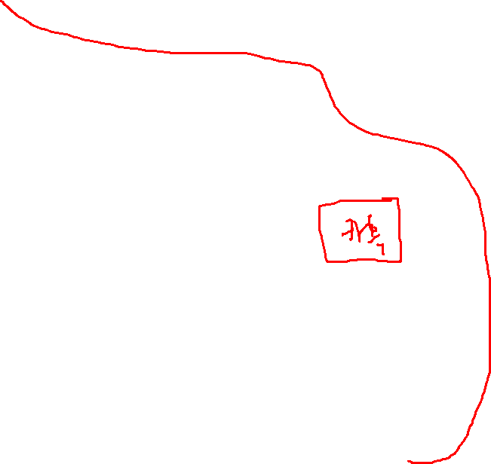
캡슐화(1/2)

Slide 9
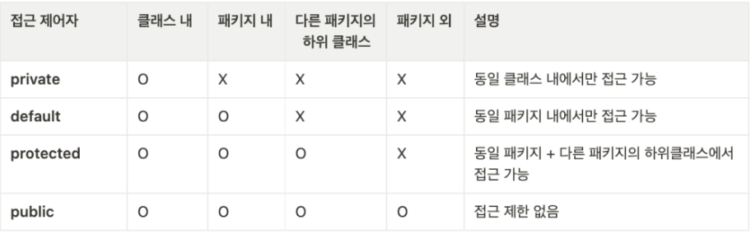
캡슐화(2/2)

Slide 10
OOP 코드 예시
C++
python

